Slide 1
INFO OM VIDEREGÅENDE OPPLÆRING
31. aug. 2022

Slide 2
Utdanning på 3 nivåer
Nivå 1: Grunnopplæring (obligatorisk)
1.-10. trinn
Nivå 2: Videregående opplæring (frivillig)
vg1, vg2, vg3/lære 2 år
Nivå 3: Høyere utdanning (frivillig)
Høyskoler og universitet

Slide 3
Etter fullført 10. klasse har du
rett til videregående opplæring på Agder!
(men mange andre muligheter i inn-/utland)
rett til å komme inn på ett av tre utdanningsprogram, fortrinnsvis nærskole
rett til omvalg (å begynne på et nytt vg1 året etter, f.eks. hvis du har valgt feil)

Slide 4
15 utdanningsprogram 5 studieforberedende
Idrettsfag (KKG, Kvadraturen, Søgne)
Kunst, design og arkitektur (Tangen)
Medier og kommunikasjon (Tangen)
Musikk, dans og drama (Vågsbygd)
Studiespes. (KKG, Tangen, Vågsb, Søgne)
(inkl. pre-IB, innovatørlinje, e-sport, forskerlinje, realfag m/toppidrett)

Slide 5
Fag i studieforberedende opplæring
Stor vekt på fellesfag:
norsk, engelsk, matematikk, kroppsøving naturfag, samfunnsfag, 2. fremmedspråk
Studiespes. har mange programfag til valg:
språk, realfag, økonomi, samfunnsfag

Slide 6
Generell studiekompetanse
Oppnås ved å fullføre og bestå tre års studieforberedende opplæring.
Da kan du søke på de fleste studier ved høyskoler og universiteter.

Slide 7
Spesiell studiekompetanse
Noen studier krever fordypning i realfag i vgs: (matematikk, naturfag/fysikk/kjemi)
Sivilingeniør, lege, tannlege, m.fl.
Du bør være god i matematikk og naturfag i ungd.skolen og velge utdanningsprogram som tilbyr fordypning i fagene

Slide 8
Yrkesfag med studiekompetanse
Bygg- og anlegg m/studiekomp. (Tangen)
- 3 år
- programfag i tømrer og betongfag
- matematikk R1 + R2, Fysikk 1 ++
- ikke 2. fremmedspråk
- gir spesiell studiekompetanse

Slide 9
Yrkesfag med studiekompetanse
Elektrofag m/studiekompetanse (Kvadr.)
- 3 år
- programfag i elektro
- matematikk R1 + R2, Fysikk 1
- ikke 2. fremmedspråk
- gir spesiell studiekompetanse

Slide 10
Yrkesfag med studiekompetanse
Helsefag m/studiekompetanse (Kvadr.)
- 3 år
- programfag innen helse/sosialfag
- valgfritt ang. fordypning realfag
- ikke 2. fremmedspråk
- gir generell/evt. spes. studiekompetanse

Slide 11
15 utdanningsprogram
10 yrkesforberedende
Bygg- og anleggsteknikk (Tangen, Søgne)
Elektro og datateknologi (Kvadraturen)
Frisør, blomster, interiør og eksponerings- design (Tangen)
Helse- og oppvekstfag (KKG, Kvadr, Søgne)
Håndverk, design og produktutv. (Sam E.)

Slide 12
15 utdanningsprogram
5 studieforberedende, 10 yrkesforberedende
IT og medieproduksjon (Tangen)
Naturbruk (Søgne)
Restaurant- og matfag (Tangen)
Salg, service og reiseliv (KKG)
Teknologi- og industrifag (Kvadr., Søgne)

Slide 13
Fag i yrkesforberedende opplæring
Stor vekt på programfag (fag som naturlig hører til utdanningsprogrammet)
Noe mindre vekt på fellesfag (bortsett fra engelsk)
Har ikke 2. fremmedspråk

Slide 14
Yrkesfag med toppidrett KKG
Helse- og oppvekstfag
Salg, service og reiseliv
Yrkespraksis (faget Yrkesfaglig fordypning) erstattes med faget Toppidrett. Opplæringen foregår sammen med skolens øvrige toppidrettselever, 2- 3 ganger i uka.

Slide 15
Yrkeskompetanse
Yrkeskompetanse får du oftest ved kombinasjonen av skole og læretid (2 + 2)
Obs 1: Ikke rett på læreplass
Obs 2: Orden og oppførsel

Slide 16
Påbygging til generell studiekompetanse fra yrkesfag
Du kan oppnå generell studiekompetanse ved å fullføre og bestå vg3 påbygg etter:
- Fullført og bestått vg1 og vg2 yrkesfag
- Oppnådd yrkeskompetanse
Det året har du 10 t norsk, 5 t historie, 5 t matematikk, 3 t naturfag, 2 t krøv. og 5 t valgbart programfag i uka.

Slide 17
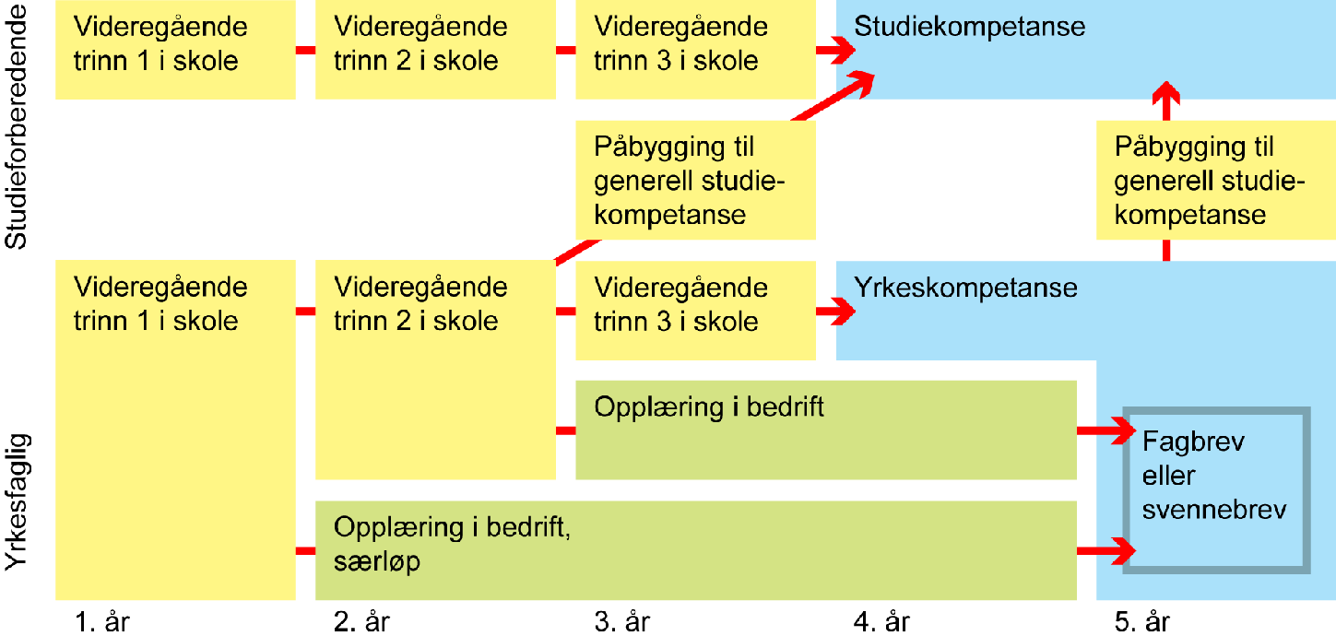
Videregående opplæring

Slide 18
Grunnkompetanse
Ikke alle kan makte studiekompetanse eller fagbrev. De har samme rett til videregående opplæring.
Mange tilrettelagte tilbud.
Vi samarbeider med foreldre og vgs. om dette.

Slide 19
Lynkurs i videregående opplæring
https://www.youtube.com/watch?v=wN5_E1Kmo14
( 3min. + reklame)

Slide 20
Inntak til videregående skole
Karakterene dine i ungdomsskolen kan bety mye for om du kommer inn på 1., 2. eller 3. valget.
Alle karakterer på vitnemålet summeres, divideres på antallet og multipliseres med 10.
Inntak tidlig i juli.
Suppleringsinntak juli/august.

Slide 21
Veien frem til søknadsfrist 1.3.23
Digitalt foreldremøte 8. sept.
Utviklingssamtale uke 38
Utdanningsmesse Sørl.hallen 27.- 29. sept.
Hospitering i vgs. i 5.- 9. desember
(3 dager/3 utdanningsprogram, 2 yrkesforb.)
Åpen dag vgs. uke 4, januar
Individuell veiledning + udv
MinID (obs, noen har allerede bruker)
Ukeplan/Rådgivers hjørne

Slide 22
Arbeidsuka
uke 5 (30.jan – 3. feb.)
skolen tildeles arbeidsplasser
loddtrekning ved oversøking
kan skaffe arbeidsplass selv som må godkjennes av rådgiver

